Slide 1
§8.3 傅立叶变换的性质
一、基本性质
二、卷积与卷积定理
*
三、利用 Matlab 实现 Fourier 变换

Slide 2





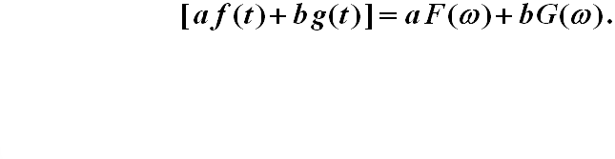

一、基本性质
在下面给出的基本性质中，
所涉及到的函数的 Fourier
变换均存在，
且
对于涉及到的一些运算(如求导、积分、极限及求和等)
的次序交换问题，均不另作说明。
直接进入基本
性质汇总？
1. 线性性质
性质
设 a , b 为常数，则
证明
(略)

Slide 3


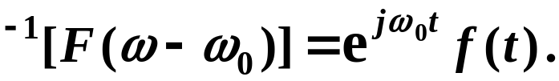
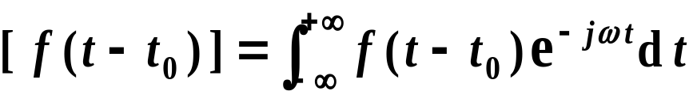

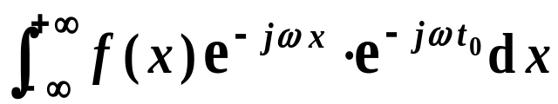

一、基本性质
2. 位移性质
性质
设 为实常数，则
(1)
(时移性质)
(2)
(频移性质)
证明
(1)
令
(2) 同理，可得到频移性质。

Slide 4

一、基本性质
2. 位移性质
性质
设 为实常数，则
(1)
(时移性质)
(2)
(频移性质)
时移性质表明：当一个信号沿时间轴移动后，各频率成份
的大小不发生改变，但相位发生变化；
频移性质则被用来进行频谱搬移，这一技术在通信系统中
得到了广泛应用。

Slide 5
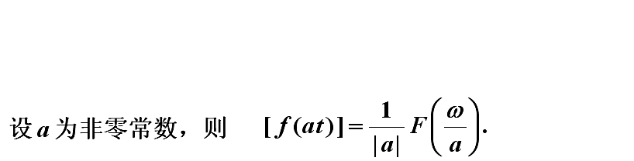

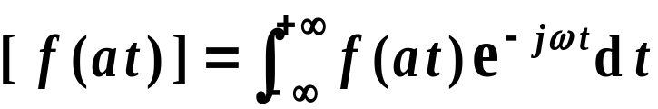
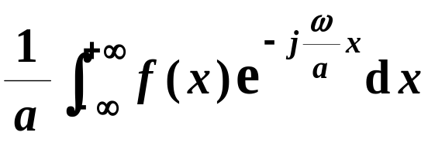
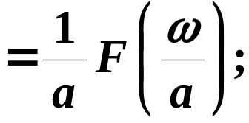


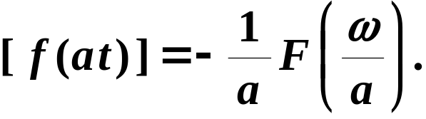
一、基本性质
3. 相似性质
性质
证明
(1) 当 时，
令
(2) 当 时，
同理可得

Slide 6


一、基本性质
3. 相似性质
性质
相似性质表明，
若信号被压缩 则其频谱被扩展；
若信号被扩展 则其频谱被压缩。
事实上，在对矩形脉冲函数的频谱分析中(§8.1)已知，
脉冲越窄，则其频谱(主瓣)越宽;
脉冲越宽，则其频谱(主瓣)越窄。
相似性质正好体现了脉冲宽度与频带宽度之间的反比关系。

Slide 7
一、基本性质
3. 相似性质
性质
在电信通讯中，
为了迅速地传递信号，希望信号的脉冲宽度要小；
为了有效地利用信道，希望信号的频带宽度要窄。
相似性质表明这两者是矛盾的，因为同时压缩脉冲宽度和
频带宽度是不可能的。

Slide 8
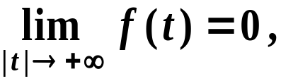

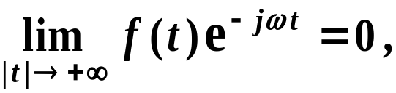
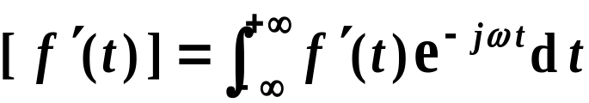
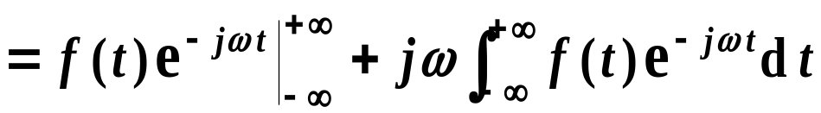

一、基本性质
4. 微分性质
性质
若 则
证明
由
有

Slide 9
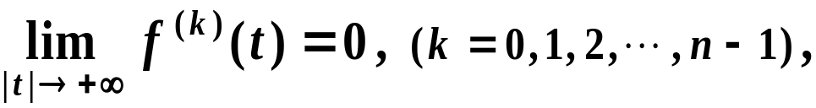

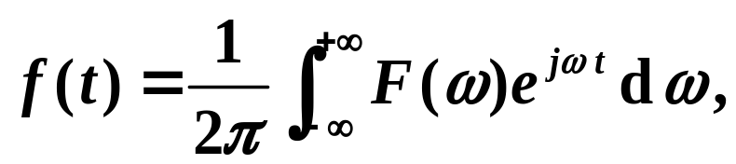
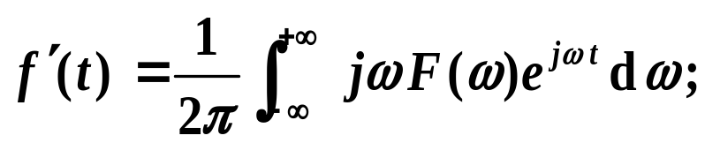

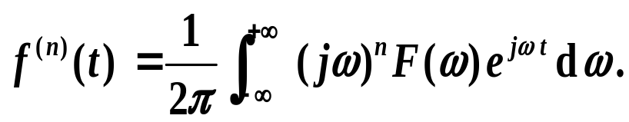

一、基本性质
4. 微分性质
性质
若 则
一般地，若
则
记忆
由

Slide 10
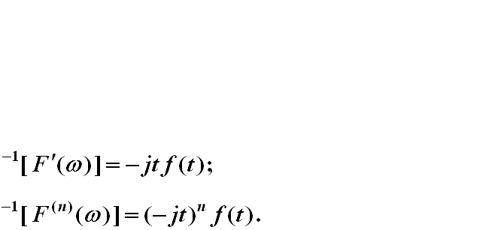

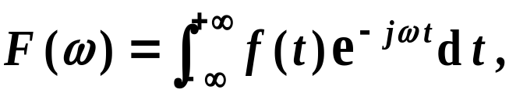
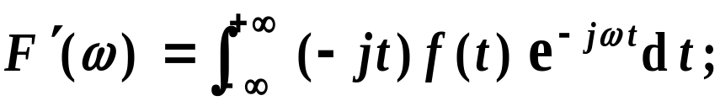
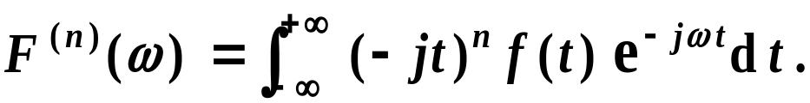

一、基本性质
4. 微分性质
同理，可得到像函数的导数公式
上式可用来求 的 Fourier 变换．
记忆
由

Slide 11
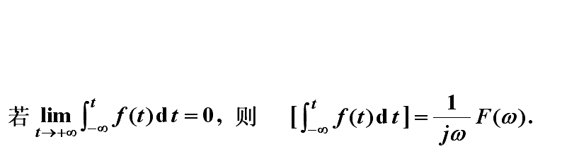
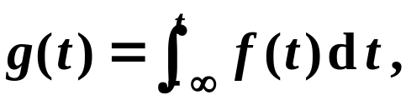
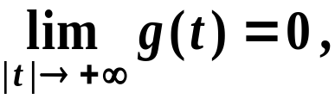



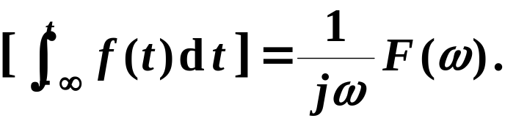
一、基本性质
5. 积分性质
性质
证明
令
则
由微分性质有
又
有
即得

Slide 12
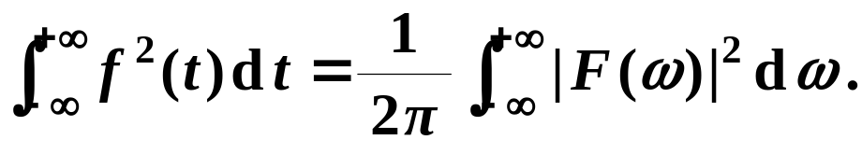
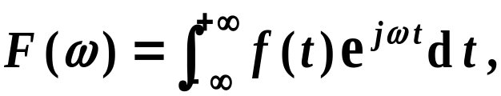
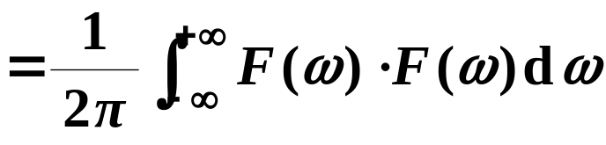
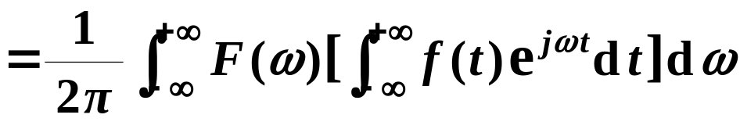
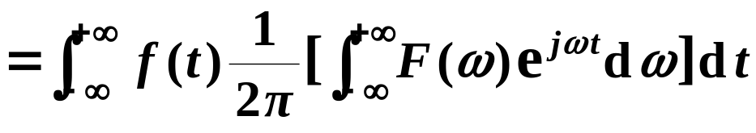
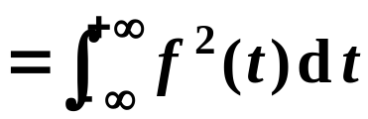
一、基本性质
6. 帕塞瓦尔(Parseval)等式
证明
由
有
右边
= 左边 .

Slide 13

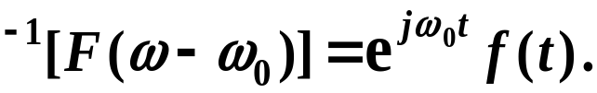
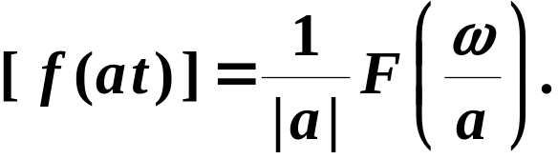
一、基本性质(汇总)
线性性质
位移性质
(时移性质)
(频移性质)
相似性质

Slide 14


一、基本性质(汇总)
微分性质
积分性质
Parseval 等式
( 直接进入 Parseval 等式举例? )

Slide 15


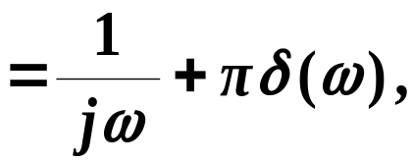


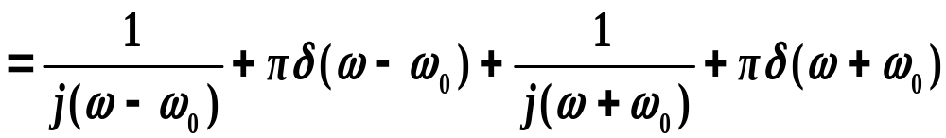

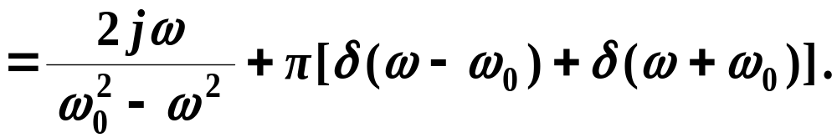
例
设 求
解
已知
又
根据线性性质和频移性质有

Slide 16
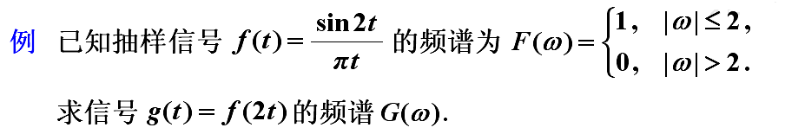


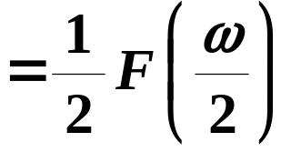
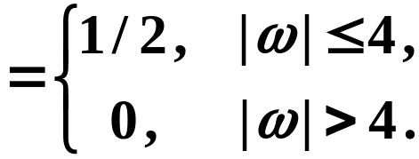
P199 例8.11 修改
解
根据相似性质有

Slide 17








例
设 求
解
令 则
又已知
根据微分性质
有

Slide 18
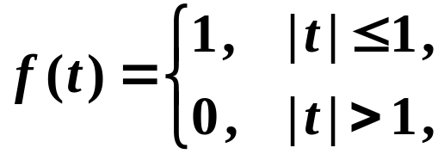
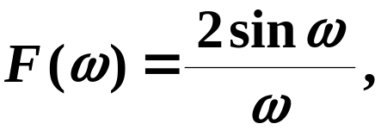

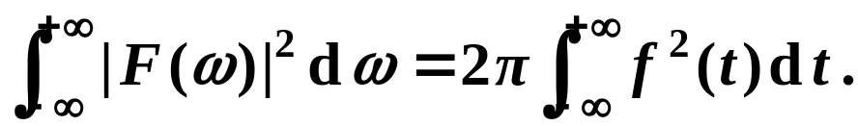
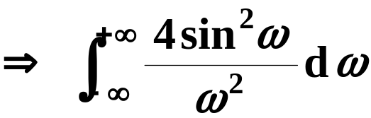
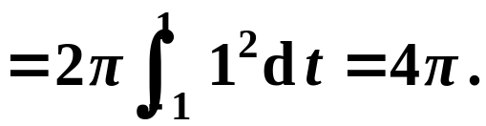
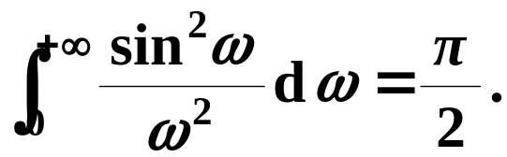
P201 例8.12
解
设矩形脉冲函数
已知 的频谱为
由 Parserval 等式有
由于被积函数为偶函数，
故有

Slide 19



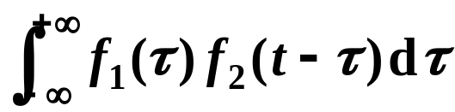



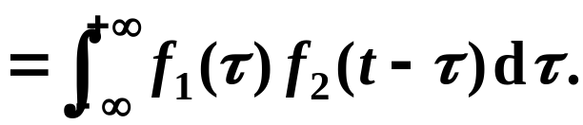

二、卷积与卷积定理
1. 卷积的概念与运算性质
定义
设函数 与 在区间 上有定义，
如果
P201
定义
8.2
广义积分 对任何实数 t 都收敛，
则
它在 上定义了一个自变量为 t 的函数，
称此
函数为 与 的卷积，记 为
即

Slide 20






二、卷积与卷积定理
1. 卷积的概念与运算性质
性质
(1) 交换律
P202
(2) 结合律
(3) 分配律

Slide 21
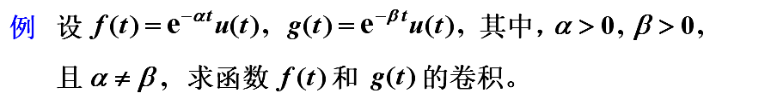


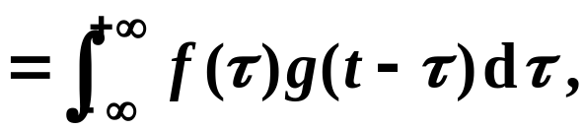






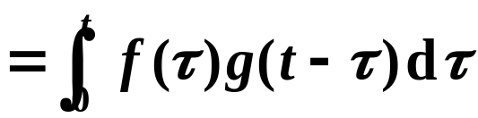





P202
例
8.13
解
(1) 当 时，
(2) 当 时，
t

Slide 22




从上面的例子可以看出
P203
(1) 在计算一些分段函数的卷积时，如何确定积分限是解题
的关键。
如果采用图形方式则比较容易确定积分限。
(2) 卷积由反褶、平移、相乘、积分四个部分组成。
即首先
将函数 反褶并平移到 t ，得到
再与函数 相乘后求积分，
得到卷积
因此，卷积又称为褶积或卷乘。
另外，利用卷积满足交换律这一性质，适当地选择两个函数
的卷积次序，还可以使积分限的确定更直观一些。

Slide 23







P203 例8.14 修改
2
1
2
解
由卷积的定义及性质有
(1) 当 时，
2
t
1
2

Slide 24




2
1
2
解
由卷积的定义及性质有
(2) 当 时，
2
1
t
2

Slide 25



2
1
2
解
由卷积的定义及性质有
(3) 当 时，
2
1
2
t

Slide 26

2
1
2
解
由卷积的定义及性质有
综合得

Slide 27






二、卷积与卷积定理
2. 卷积定理
P204
定理
8.4
证明
同理可证 (B) 式。

Slide 28

二、卷积与卷积定理
*
3. 卷积的物理意义
(跳过?)
背景
(1) 如何从收到的实际信号中分离出“想要”的某个频带
内的信号。
(2) 如何从收到的实际信号中消除在传输过程中加入的
高频干扰噪声。
问题
设有某信号为
试将该信号的低频成份完全保留，
而高频成份完全去掉，
即对其进行理想低通滤波。

Slide 29









二、卷积与卷积定理
*
3. 卷积的物理意义
方法
方法一 在频率域中实现
(1) 求出信号 频谱函数
(2) 令
(理想低通滤波器)
(3) 将 与 相乘，得到
(4) 对 作 Fourier 逆变换，得到
显然，新的信号 中完全保留了原信号 中频率
低于 a 的频率成份，而去掉了频率高于 a 的频率成份。

Slide 30






二、卷积与卷积定理
*
3. 卷积的物理意义
方法
方法二 在时间域中实现
(1) 令
(理想低通滤波器)
(2) 求
(理想低通滤波因子)
(3) 计算卷积
由卷积定理，信号 与方法一中信号 是一样的，
这正是卷积的意义和价值。
注
与 分别又称为频率响应函数与冲激响应函数。

Slide 31









方法一
解
方法二
已知 的 Fourier 变换为
令
根据卷积定理有
注
(1) 一般地，有
(2) 本例的结论被用来获取或者检测系统的冲激响应函数。

Slide 32









P204 例8.15
解
函数 和 均为抽样信号，
其频谱分别为
令
则
根据卷积定理有

Slide 33










P206 例8.16
方法一 利用卷积定理求解
(跳过?)
解
令
则

Slide 34



方法二 利用频移性质求解
解
令
则
又
根据频移性质有

Slide 35
*
三、利用 Matlab 实现 Fourier 变换
补
(跳过?)
在数学软件 Matlab 的符号演算工具箱中，提供了专用函数
来进行 Fourier 变换与 Fourier 逆变换。
(1) F = fourier ( f )
对函数 f ( x ) 进行 Fourier 变换，
对并返回结果 F ( w )。
(2) f = ifourier ( F )
对函数 F ( w ) 进行 Fourier 逆变换，
对并返回结果 f ( x )。

Slide 36



例
求函数 的 Fourier 变换。
解
Matlab 程序
clear;
syms a real;
syms x;
f = cos(a∗x);
F = fourier ( f )；
输出
F = pi ∗ Dirac (w − a) + pi ∗ Dirac (w + a)
其中，Dirac 为 函数，
pi 代表
即

Slide 37

例
求函数 的 Fourier 变换。
解
Matlab 程序
clear;
syms a real;
syms x;
f = a∗sin(a∗x)/(pi∗a∗x);
F = fourier ( f )；
输出
F=1/pi∗(1/2∗pi∗(Heaviside(−w+a)−Heaviside(w−a))
−1/2∗pi∗(Heaviside(−w−a)−Heaviside(w+a)))
其中，
Heaviside 为单位阶跃函数，
pi 代表

Slide 38


例
求函数 的 Fourier 变换。
解
输出
F=1/pi∗(1/2∗pi∗(Heaviside(−w+a)−Heaviside(w−a))
−1/2∗pi∗(Heaviside(−w−a)−Heaviside(w+a)))
其中，
Heaviside 为单位阶跃函数，
pi 代表
即

Slide 39




例
已知函数 频谱为 求
解
Matlab 程序
clear;
syms a real;
syms w;
F=1/(a+j∗w);
f = ifourier ( F )；
输出
f = exp(−a∗x)∗Heaviside (x)
其中，
Heaviside 为单位阶跃函数，
exp 为指数函数。
即

